Slide 1
Тема: «Игровые упражнения и приёмы для сенсорного развития младших дошкольников»
Подготовила: воспитатель Кокорина Юлия Николаевна

Slide 3
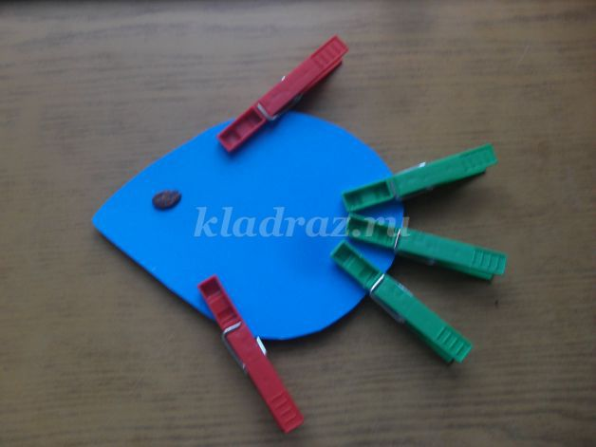
Игры с бельевыми прищепками
Основная цель дидактических игр с бельевыми прищепками- развитие мелкой моторики рук у детей младшего возраста. Также эти игры направлены на формирование умения считать и объединять предметы по признаку цвета.
Кроме того игры с прищепками способствуют развитию ощущений собственных движений и формированию положительного настроя на совместную с взрослым работу. Они стимулируют речевую активность детей.
Ход игры:
Отгадайте загадку
Плаваю под мостиком
И виляю хвостиком.
Это рыбка.
(Показываю картинку с изображением рыбки). Посмотрите на картинку и покажите где у рыбки глазик?
А где у нее ротик? А хвостик и плавники?
А теперь давайте сами сделаем рыбок.
Детям необходимо выбрать подходящие по цвету прищепки и добавить каждой рыбке хвостик и плавники, форма рыбки - основа, вырезанная из картона.

Slide 7
Игра «Песочница» на кухне
Возьмите поднос или плоское блюдо с ярким рисунком. Тонким равномерным слоем рассыпьте по подносу любую мелкую крупу. Проведите пальчиком ребенка по крупе. Получится яркая контрастная линия. Позвольте малышу самому нарисовать несколько линий. Затем попробуйте вместе нарисовать какие-нибудь предметы (забор, дождик, волны), буквы. Такое рисование способствует развитию не только мелкой моторики рук, но и массажирует пальчики Вашего малыша. И плюс ко всему развитие фантазии и воображения.

Slide 8
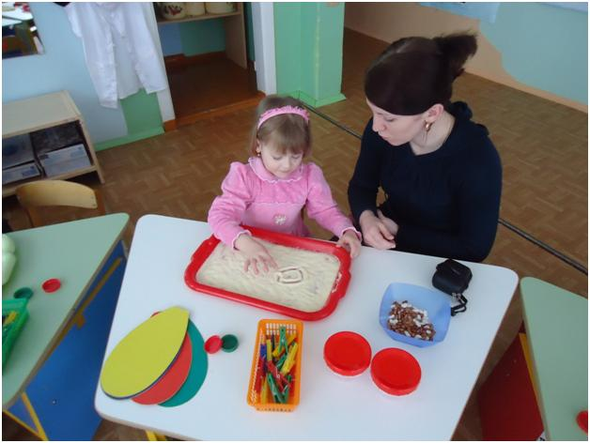
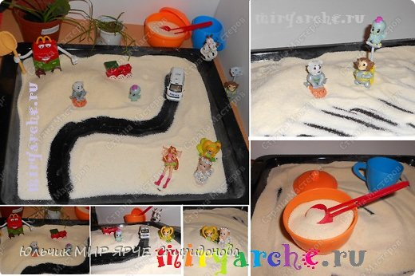

Slide 9
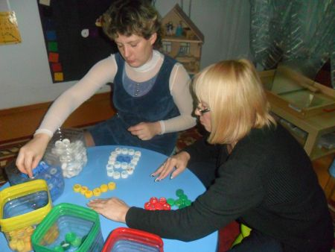
Игра «Мозаика из пробок»
Подберите пуговицы разного цвета и размера, а еще, можно использовать разноцветные пробки от пластиковых бутылок. Сначала выложите рисунок сами, затем попросите малыша сделать то же самостоятельно. После того, как ребенок научится выполнять задание без вашей помощи, предложите ему придумывать свои варианты рисунков. Из пуговичной мозаики можно выложить неваляшку, бабочку, снеговика, мячики, бусы и т.д.
В таких играх мы закрепляем формирование сенсорного эталона – цвет, а если использовать пуговицы, то и сенсорного эталона – форма (круг, квадрат, треугольник, овал)

Slide 10
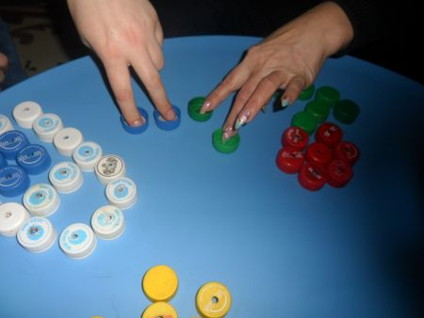
Игра «Шагаем в пробках»
Предлагаю устроить «лыжную эстафету». Две пробки от пластиковых бутылок кладем на столе резьбой вверх. Это — «лыжи». Указательный и средний пальцы встают в них, как ноги. Двигаемся на «лыжах», делая по шагу на каждый ударный слог.
Мы едем на лыжах, мы мчимся с горы,
Мы любим забавы холодной зимы.
А если забыли стихотворение про «лыжи», тогда вспомним всем известное… Какое? Ну, конечно!
Мишка косолапый, по лесу идёт…
Здорово, если малыш будет не только «шагать» с пробками на пальчиках, но и сопровождать свою ходьбу любимыми стихотворениями.

Slide 11
Спасибо за внимание!!!!
Включайте свою фантазию и самое главное, не уставайте постоянно разговаривать с вашими малышами, называйте все свои действия, явления природы, цвета и формы. Пусть ребенок находится в постоянном потоке информации, не сомневайтесь, это его не утомит. Чем непринужденнее будет обучение, тем легче и быстрее оно будет проходить. Побуждайте ребенка к игре, насколько возможно, играйте с малышом в развивающие и веселые игры. Участвуйте в игровом процессе. Это будет отличным способом для установления более прочной связи между Вами и Вашим ребенком!

